Slide 1
Государственное бюджетное специальное (коррекционное) образовательное учреждение
для обучающихся (воспитанников) с ограниченными возможностями здоровья
школа – интернат № 28 (VIII вида)
Создание коррекционно – развивающей среды – залог успеха
обучения младших школьников
Учитель: Никитина Тамара
Николаевна
2012

Slide 2
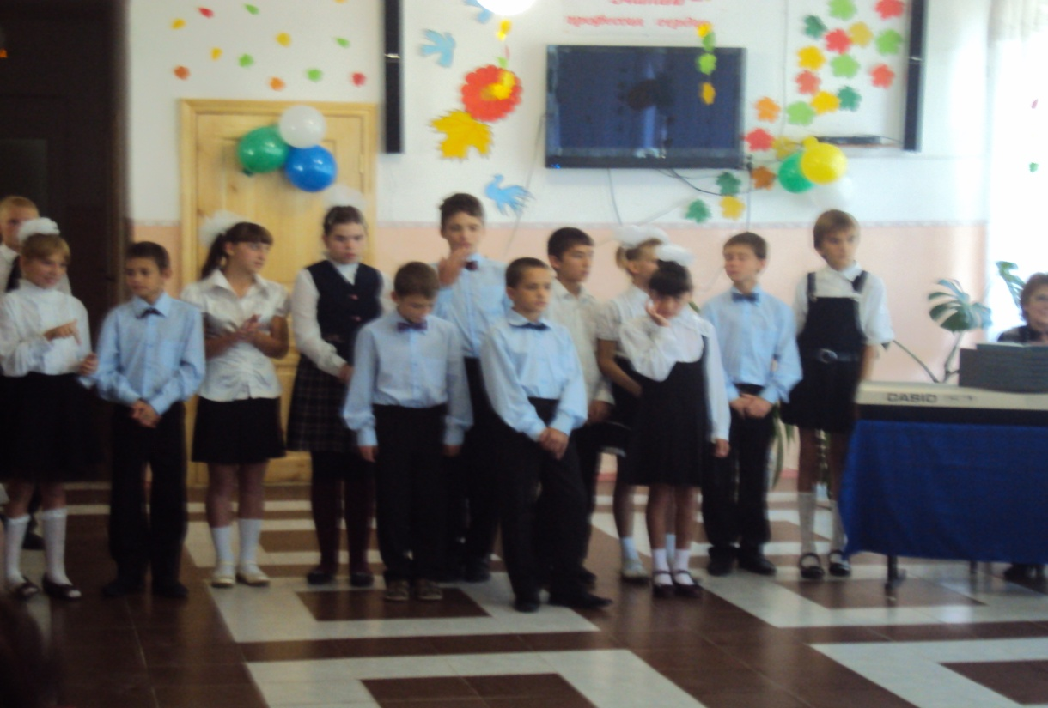
Коррекционно – развивающая среда –
это совокупность условий, влияющий на коррекционный процесс.

Slide 3
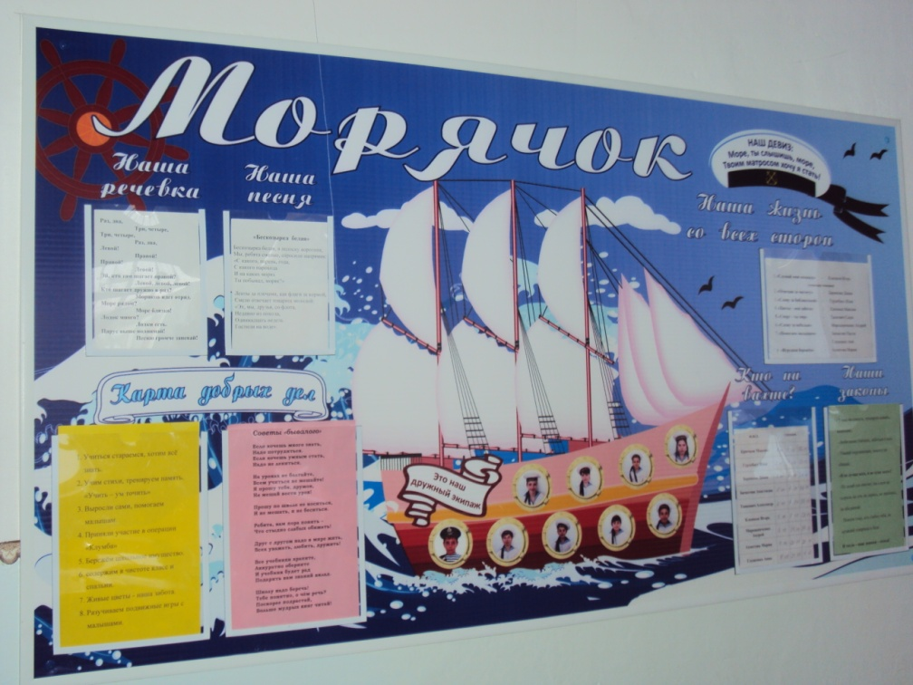
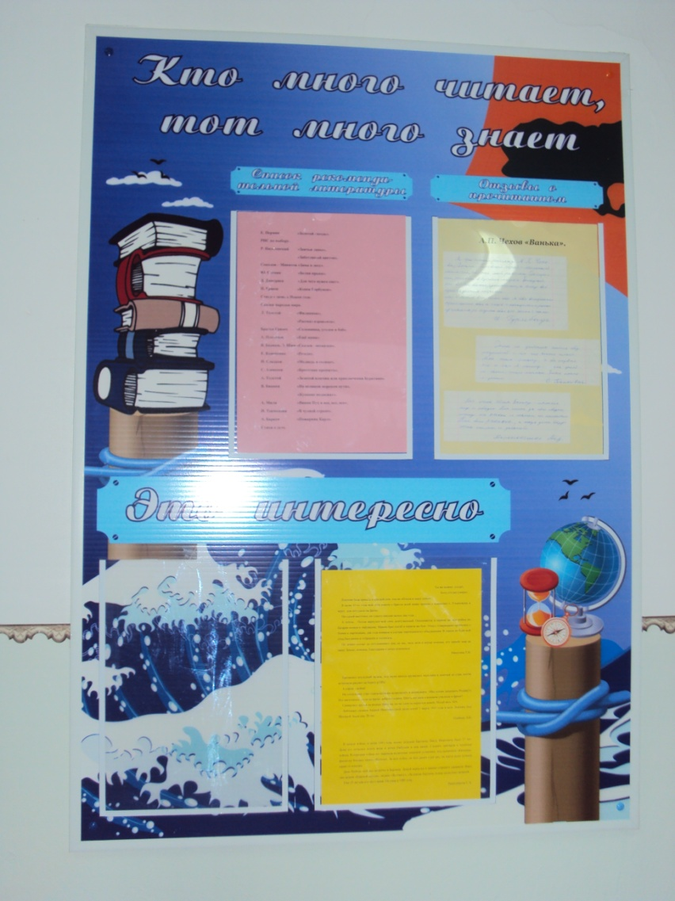
Оформление класса

Slide 4
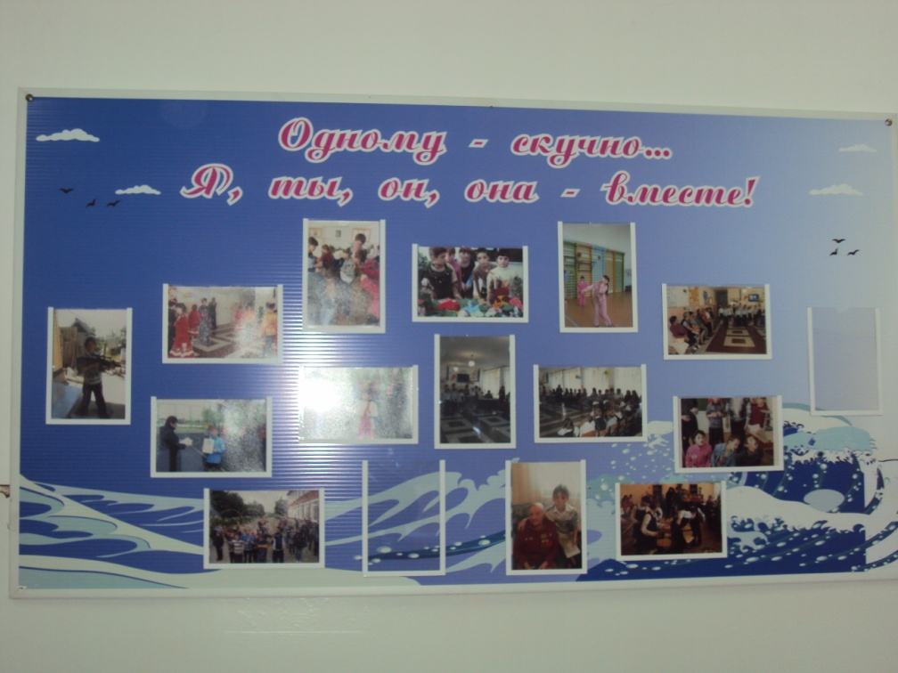
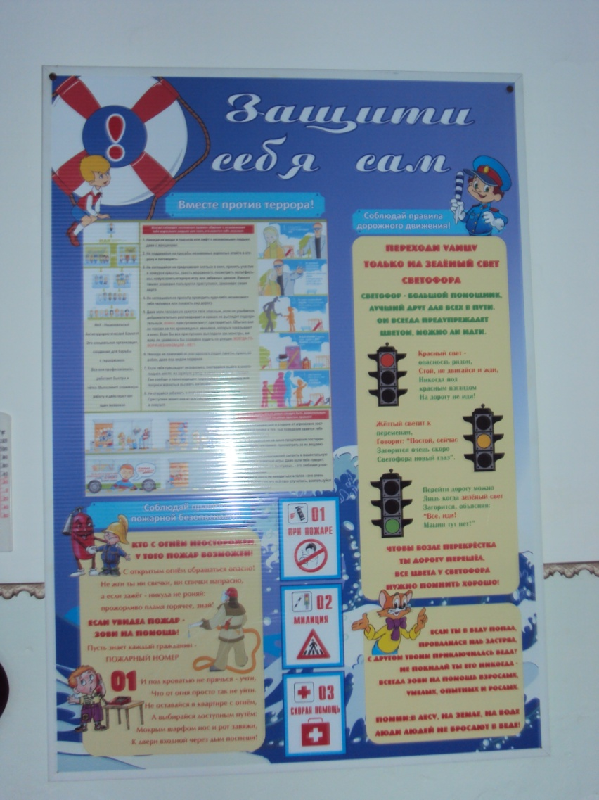
Оформление класса

Slide 5
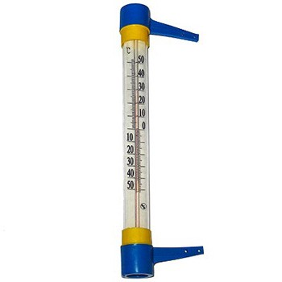
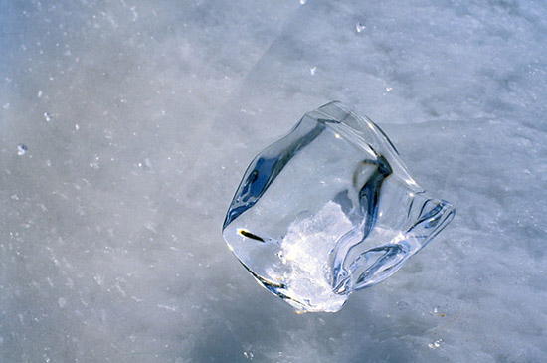
снежинка
термометр
льдинка

Slide 6
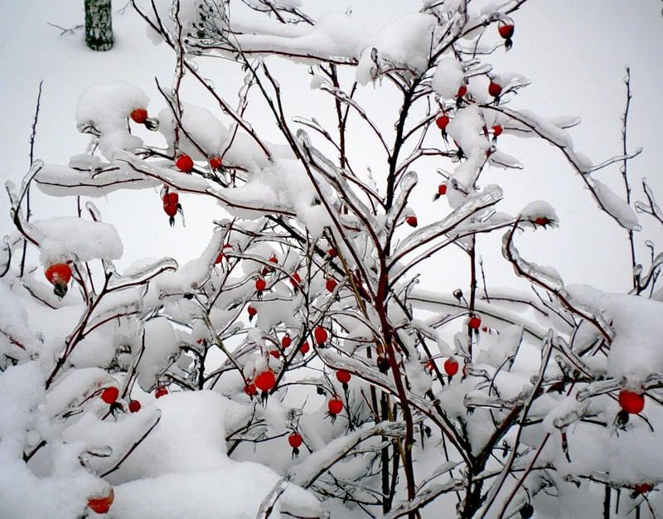
За рекой зимует лето…

Slide 7
Заполни пропуски:
9
10
8
12
18
16

Slide 8
Цепочка
40
-20
:2
-1
:3
+77

Slide 9
Задание: я задумала фигуру, это не круг
и стоит справа от треугольника

Slide 10
Задание: не трогая жёлтый
кубик ,сделай так,
Чтобы он был с краю

Slide 11
Сравни эти фигуры.
Найди сходства и различия.

Slide 12
Какая фигура лишняя?
А
В
К
С
М

Slide 13
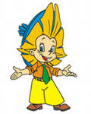
Ребус
 | Х | Х | + | 1 | = | Х | Х | Х
?

Slide 14
